Slide 1
Catálogo

Slide 2
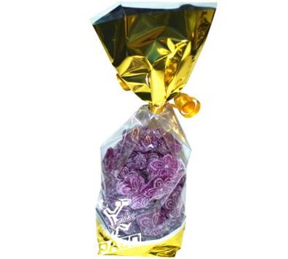
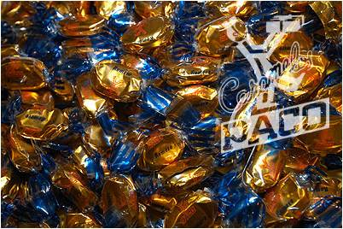
Caramelos
Caramelos violeta típicos de Madrid.
Tamaño: 200 gramos
Precios: 3 €/bolsa
Caramelos con sabor a romero.
Tamaño: 200 gramos
Precios: 3 €/ Bolsa

Slide 3
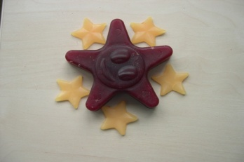
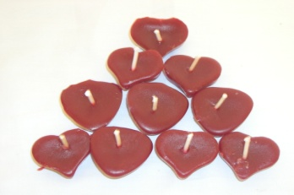
Jabones y Velas
Jabones pequeños
Lote 6 unds 1,50 €
Lote 12 unds 2,50 €
Velas flotantes
Lote 6 unds 2,50 €
Lote 12 unds 4,00 €

Slide 4
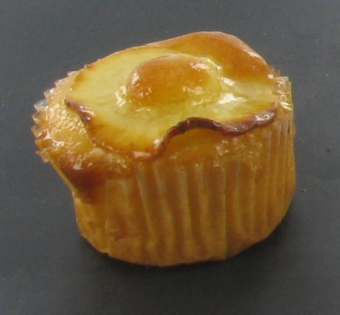
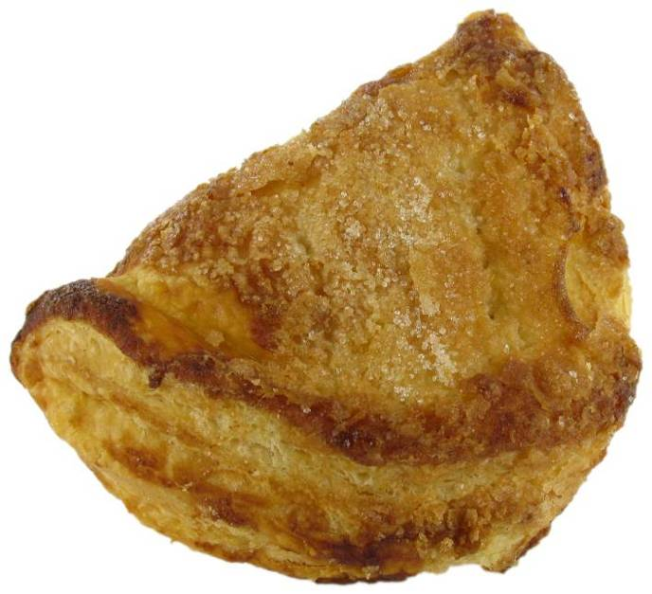
Repostería
Besitos de Manzana
Granel
Caja 2 Kg
Precio:13,00 € (El Kg sale a 6,50 €)
Empanadilla de Cabello Granel
Caja 2 Kg
Precio:12,00 €(El Kg sale a 6,00 €)

Slide 5
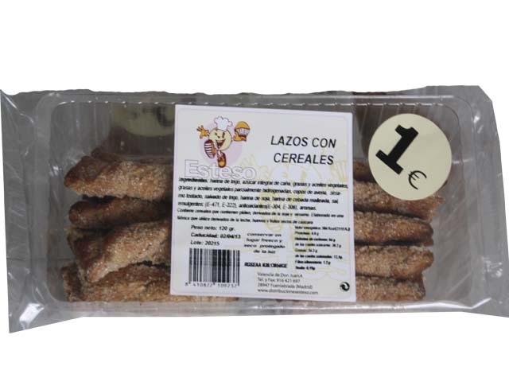
Repostería integral
Galleta Soja Manzana
1 Paquete 12 Uni.
Precio 1 €
INTEGRAL SIN AZÚCAR
Lazo Integral
1 Paquete 12 unidades
Precio 1€

